Slide 1
Bloque 2: Técnicas avanzadas
j.ordieres@upm.es
10/05/2017

Slide 2
INDICE
Caso de ejemplo
Metodología
Caso de trabajo
Preprocesado
Selección
Modelado
Validación
Conclusión

Slide 3
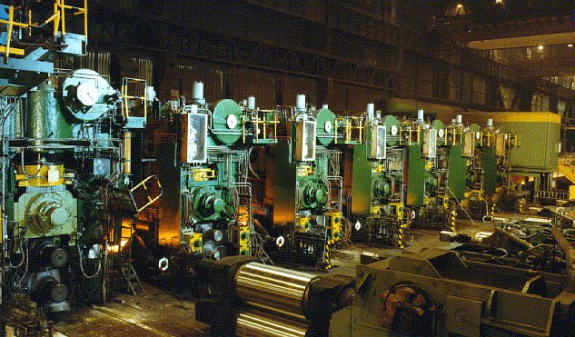
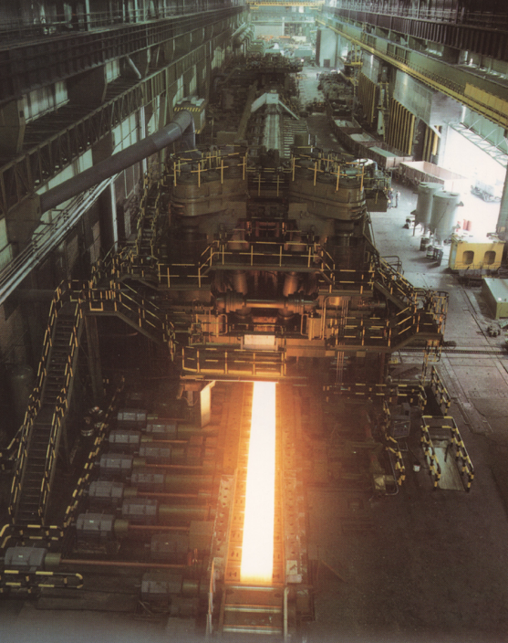
Caso de ejemplo
SIDERURGIA
Varios ámbitos de aplicación:
Calidad (Determinar el reemplazo de cilindros según defectos)
Setup en procesos con control
en bucle abierto (control de espesor
de bobina en semicontinuo)

Slide 4

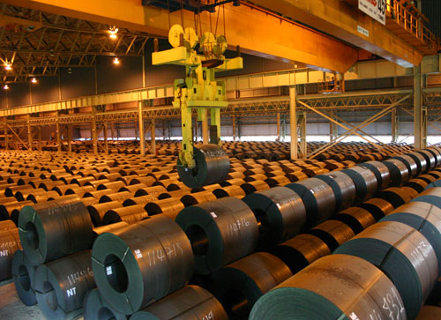
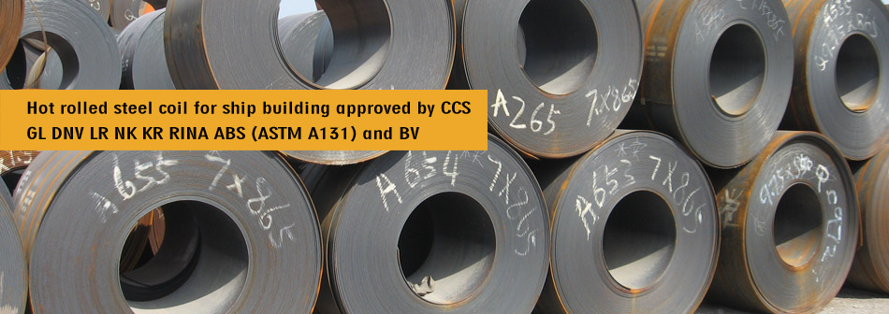
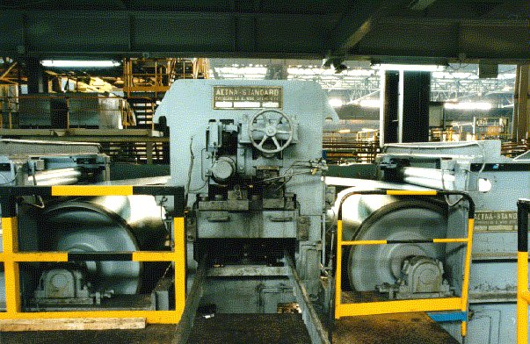
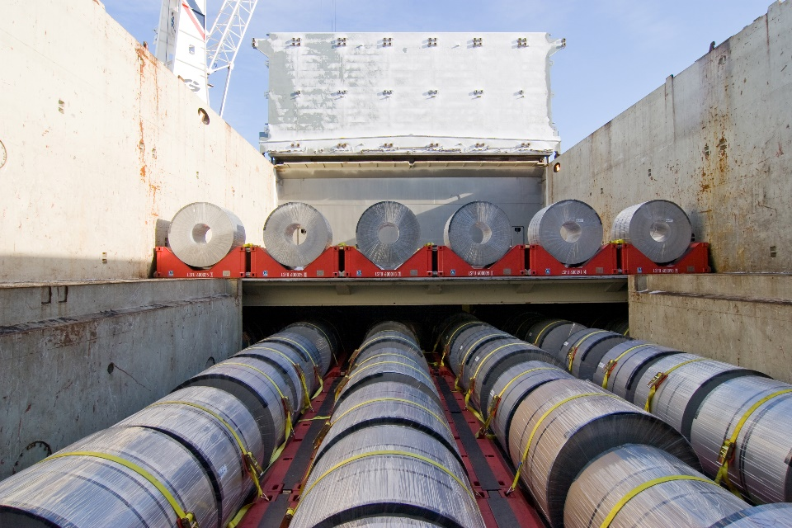
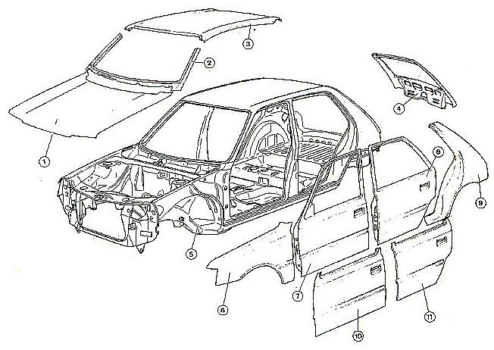
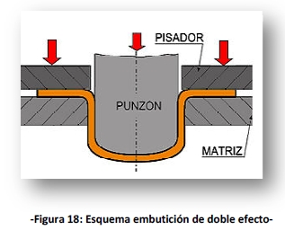
Caso de ejemplo
SIDERURGIA => El caso del “cerrojo”:

Slide 5
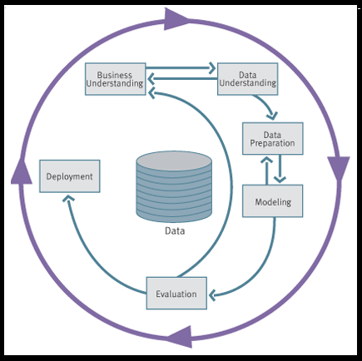
Metodología
CRISP/DM
Varios ámbitos de aplicación =>
Varias metodologías:
CRISP/DM,
Fayads,
SEMMA,
etc.

Slide 6
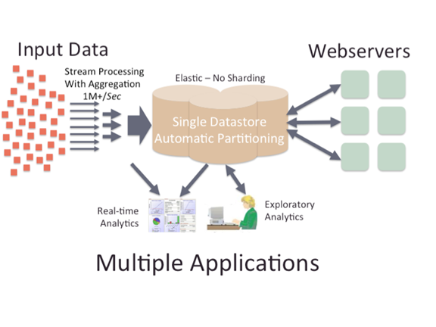
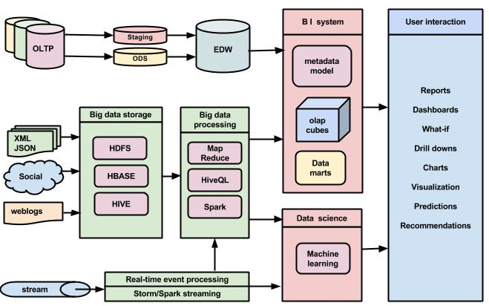
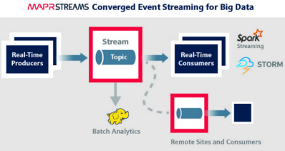
Metodología
CRISP/DM / Data Preparation
Incluye:
* “Data ingestion”
* “Data preprocessing”
* “Outlier identification”
* “Data transformation”
* “Data storage”

Slide 7

Caso de Trabajo
CRISP/DM / Caso de Trabajo

Slide 8
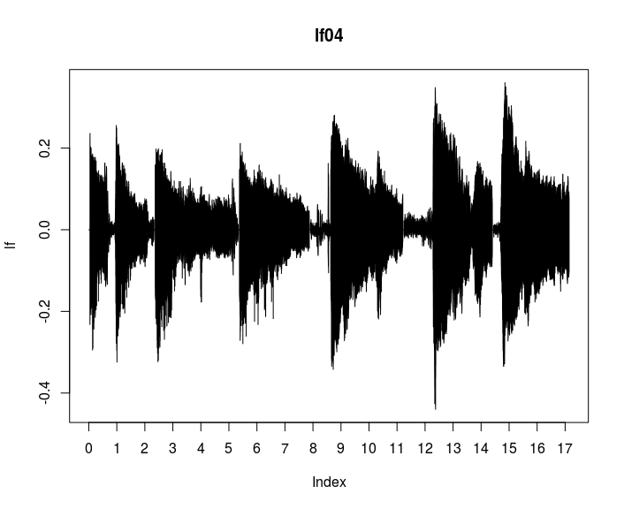

Caso de Trabajo
CRISP/DM / Caso de Trabajo
Incluye:
Dataset:
Voces con Parkinson
Voces sin Parkinson
Varias decenas de casos
Tipo de Problema:
Clasificación supervisada
Dificultad: ¡los atributos no son obvios!

Slide 9
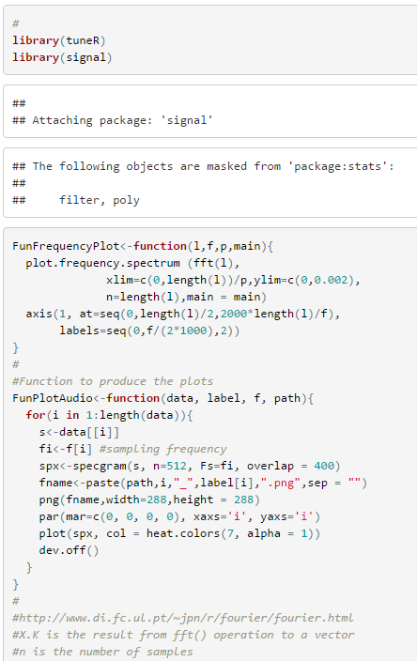
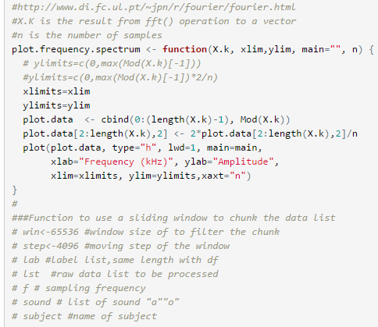
Caso de Trabajo
CRISP/DM / Preprocesado

Slide 10
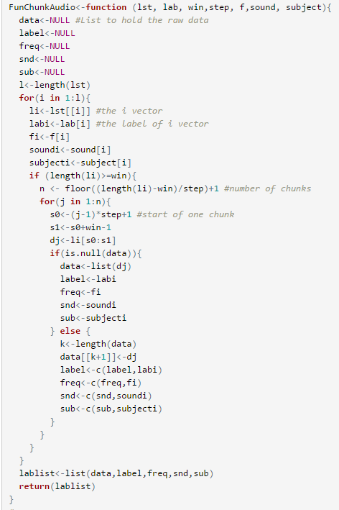
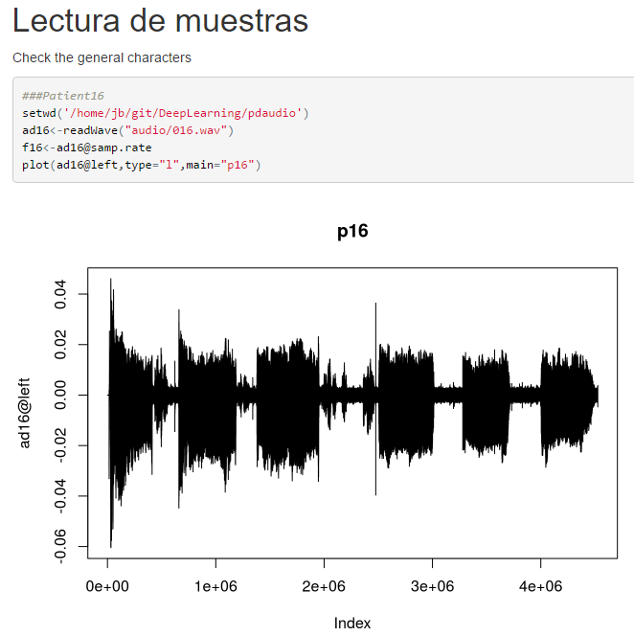
Caso de Trabajo
CRISP/DM / Preprocesado

Slide 11
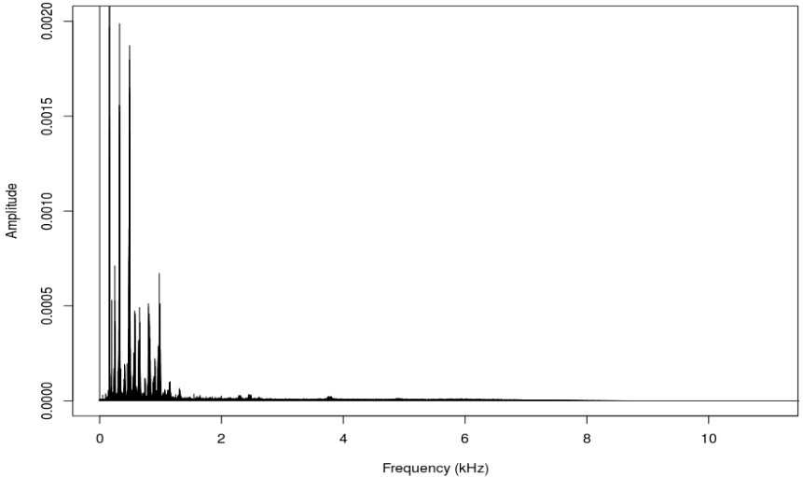
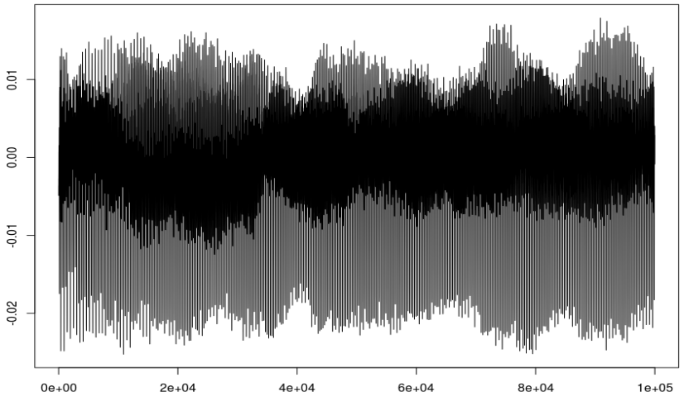
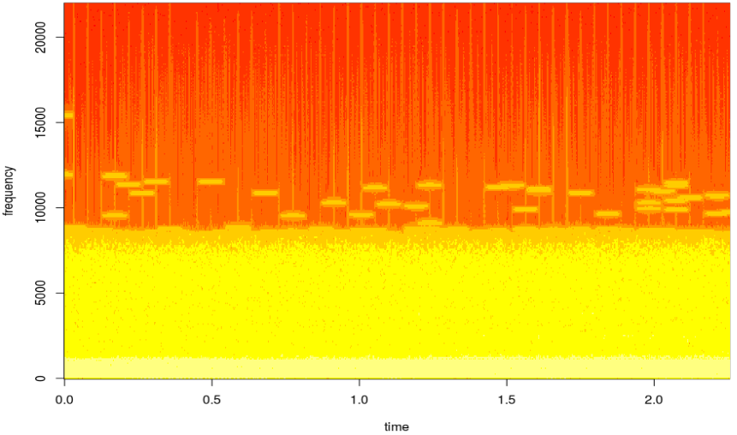
Caso de Trabajo
CRISP/DM / Selección

Slide 12
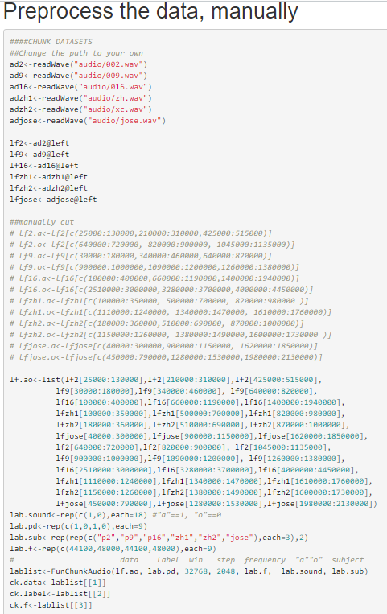
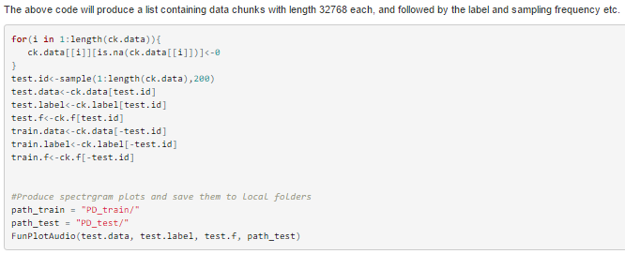
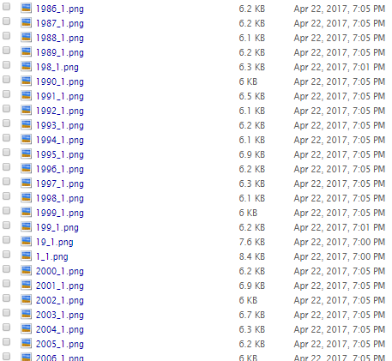
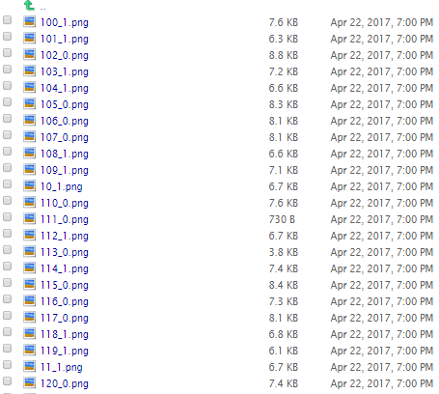
Caso de Trabajo
CRISP/DM / Selección

Slide 13
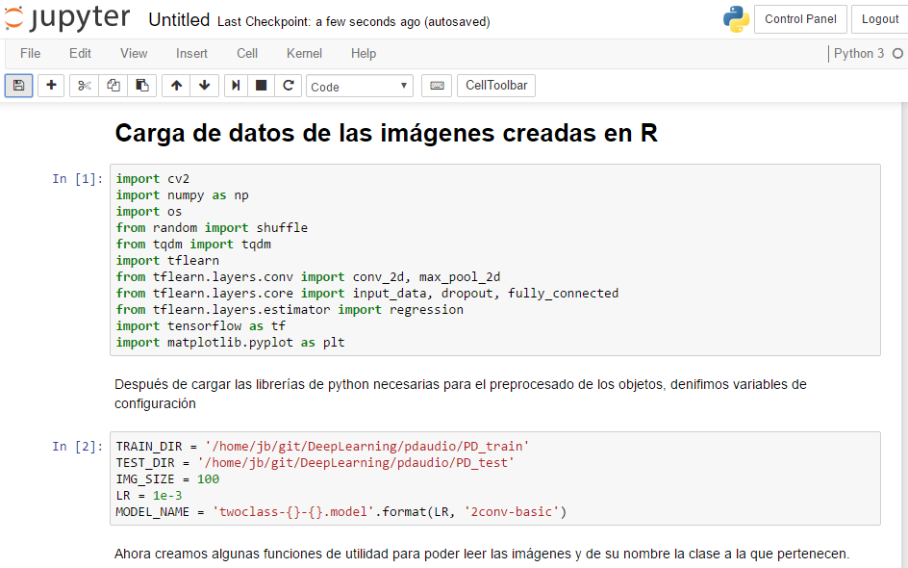
Caso de Trabajo
CRISP/DM / Selección y Modelado

Slide 14
Caso de Trabajo
CRISP/DM / Selección y Modelado

Slide 15
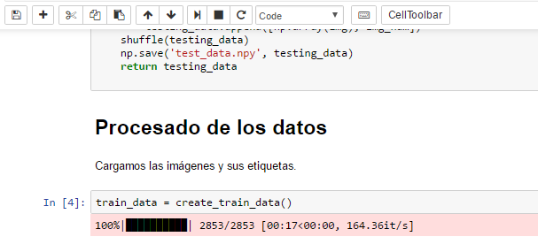
Caso de Trabajo
CRISP/DM / Selección y Modelado

Slide 16
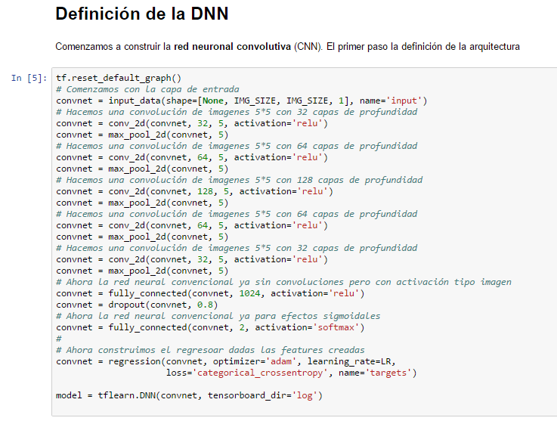
Caso de Trabajo
CRISP/DM / Modelado

Slide 17
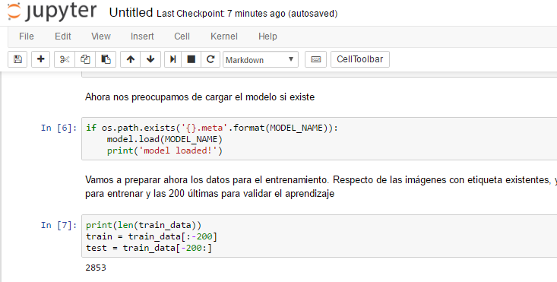
Caso de Trabajo
CRISP/DM / Modelado

Slide 18
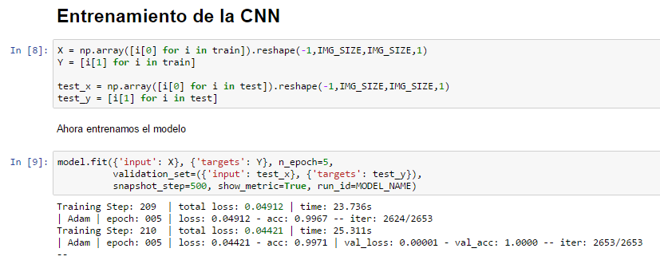
Caso de Trabajo
CRISP/DM / Modelado

Slide 19
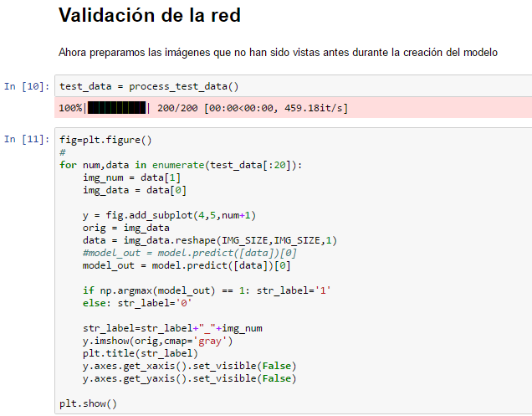
Caso de Trabajo
CRISP/DM / Validación

Slide 20
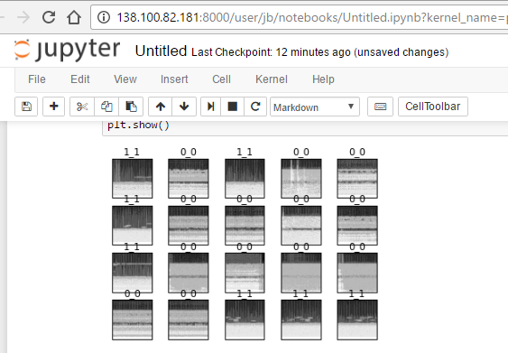
Caso de Trabajo
CRISP/DM / Validación

Slide 21
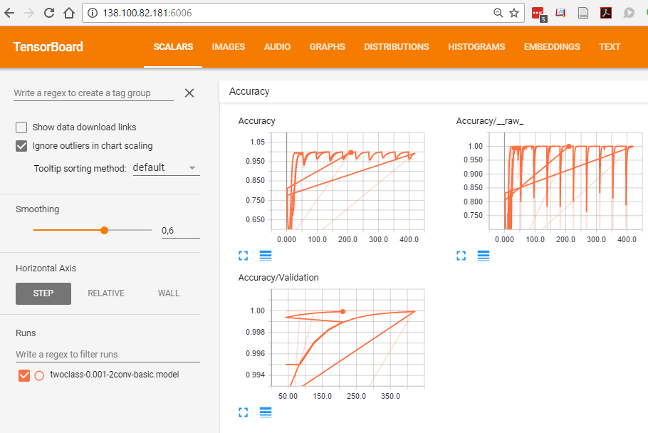
Caso de Trabajo
$ tensorboard --logdir=log
Starting TensorBoard b'47' at http://0.0.0.0:6006
(Press CTRL+C to quit)
CRISP/DM / Validación

Slide 22
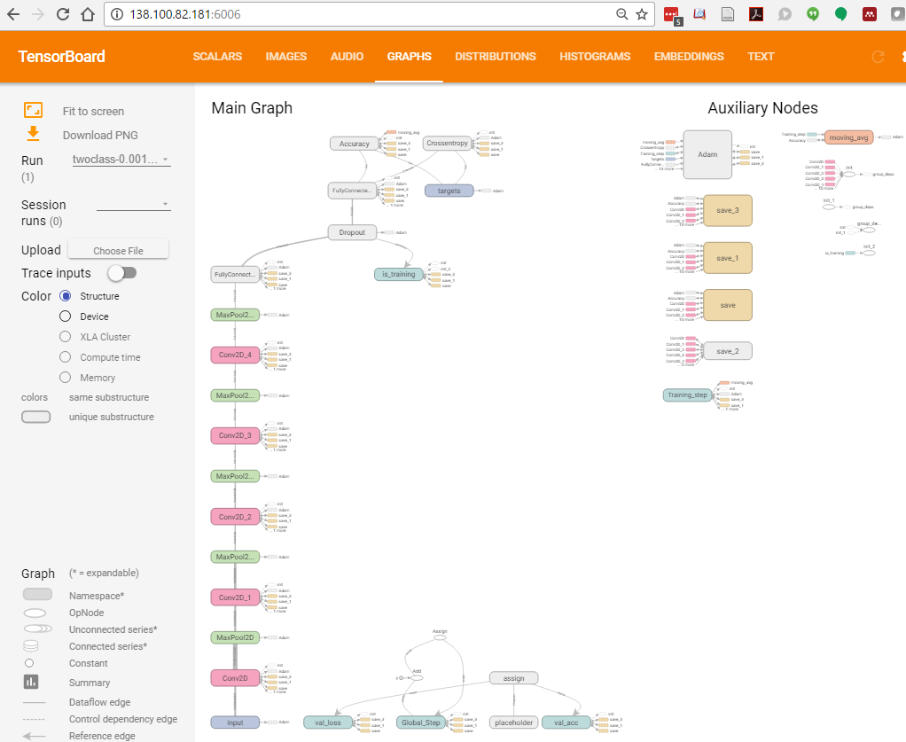
Caso de Trabajo
CRISP/DM / Validación

Slide 23
Conclusión
Conclusión
Hemos visto la puesta en práctica de modelización basada en datos.
En la sesión de ayer con técnicas convencionales se ha visto técnicas de clasificación
Hoy hemos visto como construir esos modelos cuando no es obvia la identificación de features y cuando hablamos de patrones temporales.
Ello conlleva un preprocesado intensivo (espectrogramas, etc.) y un trabajo convolutivo de cada muestra a ser evaluada.
Las herramientas vistas pueden ejecutarse en entornos HPC.

